Slide 1

提纲
MySQL服务安全加固
MongoDB服务安全加固
Memcached服务安全加固
Redis服务安全加固

Slide 2
MySQL服务安全加固

Slide 3
MySQL服务安全加固
1.帐号安全
禁止 Mysql 以管理员帐号权限运行
以普通帐户安全运行 mysqld，禁止以管理员帐号权限运行 MySQL 服务。在 /etc/my.cnf 配置文件中进行以下设置。
[mysql.server]
user=mysql

Slide 4
MySQL服务安全加固
1.帐号安全
避免不同用户间共享帐号
参考以下步骤。
a.创建用户。
mysql> mysql> insert into
mysql.user(Host,User,Password,ssl_cipher,x509_issuer,x509_sub
ject) values("localhost","pppadmin",password("passwd"),'','','');
执行以上命令可以创建一个 phplamp 用户。
b.使用该用户登录 MySQL 服务。
mysql>exit;
@>mysql -u phplamp -p
@>输入密码
mysql>登录成功

Slide 5
MySQL服务安全加固
1.帐号安全
删除无关帐号
DROP USER 语句可用于删除一个或多个 MySQL 账户。使用 DROP USER 命令时，必须确保当前账号拥有 MySQL 数据库的全局 CREATE USER 权限或 DELETE 权限。账户名称的用户和主机部分分别与用户表记录的 User 和 Host 列值相对应。
执行DROP USER user;语句，您可以取消一个账户和其权限，并删除来自所有授权表的帐户权限记录。

Slide 6
MySQL服务安全加固
2.口令
检查账户默认密码和弱密码。口令长度需要至少八位，并包括数字、小写字母、大写字母和特殊符号四类中的至少两种类型，且五次以内不得设置相同的口令。
密码应至少每 90 天进行一次更换。
您可以通过执行以下命令修改密码：
mysql> update user set password=password('test!p3') where user='root';
mysql> flush privileges;

Slide 7
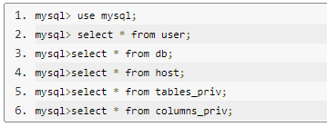
MySQL服务安全加固
3.授权
在数据库权限配置能力范围内，根据用户的业务需要，配置其所需的最小权限。
（1）查看数据库授权情况。

Slide 8
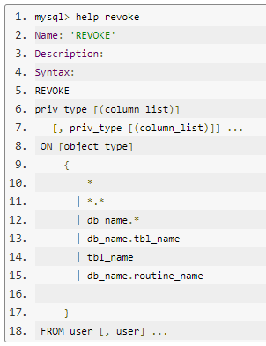
MySQL服务安全加固
3.授权
（2）通过 revoke 命令回收不必要的或危险的授权

Slide 9
MySQL服务安全加固
4.开启日志审计功能
（1）数据库应配置日志功能，便于记录运行状况和操作行为。
MySQL服务有以下几种日志类型：
错误日志： -log-err
查询日志： -log （可选）
慢查询日志： -log-slow-queries （可选）
更新日志： -log-update
二进制日志： -log-bin
（2）找到 MySQL 的安装目录，在 my.ini 配置文件中增加上述所需的日志类型参数，保存配置文件后，重启 MySQL 服务即可启用日志功能。例如：

Slide 10
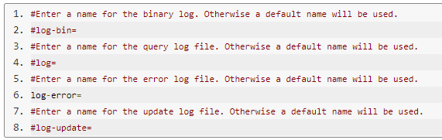
MySQL服务安全加固
4.开启日志审计功能
该参数中启用错误日志。如果您需要启用其他的日志，只需把对应参数前面的 “#” 删除即可。
（3）日志查询操作说明
执行show variables like 'log_%';命令可查看所有的 log。
执行show variables like 'log_bin';命令可查看具体的 log。

Slide 11
MySQL服务安全加固
5.安装最新补丁
确保系统安装了最新的安全补丁。
注意： 在保证业务及网络安全的前提下，并经过兼容性测试后，安装更新补丁。
6.如果不需要，应禁止远程访问
禁止网络连接，防止猜解密码攻击、溢出攻击、和嗅探攻击。
注意： 仅限于应用和数据库在同一台主机的情况。
如果数据库不需要远程访问，可以禁止远程 TCP/IP 连接，通过在 MySQL 服务器的启动参数中添加--skip-networking参数使 MySQL 服务不监听任何 TCP/IP 连接，增加安全性。

Slide 12
MySQL服务安全加固
7.设置可信 IP 访问控制
通过数据库所在操作系统的防火墙限制，实现只有信任的 IP 才能通过监听器访问数据库。
mysql> GRANT ALL PRIVILEGES ON db.*
·-> -> TO 用户名@'IP子网/掩码’;
8.连接数设置
根据您的机器性能和业务需求，设置最大、最小连接数。
在 MySQL 配置文件（my.conf 或 my.ini）的 [mysqld] 配置段中添加max_connections = 1000，保存配置文件，重启 MySQL 服务后即可生效。

Slide 13
phpMyadmin 服务安全加固
漏洞描述
phpMyadmin 是一款流行的数据库管理系统，如果口令设置过于简单，攻击者可以登录到系统，对数据库进行任意增、删、改等高风险恶意操作，从而导致数据泄露或其他入侵事件发生，安全风险高。
加固方案
根据通常的业务需求，数据库管理后台主要方便地为数据库管理员、开发人员服务，使用人员范围小，一旦对外网全部开放，将可能会造成严重的数据泄露事件发生。所以在部署安装完毕后，我们建议您对 phpMyadmin 管理控制台进行安全加固，具体如下:

Slide 14
phpMyadmin 服务安全加固
加固方案
1.网络访问控制策略
限制访问人员 IP 配置 phpMyadmin。
phpMyadmin 也默认提供了访问控制功能，具体配置如下：
进入 phpMyAdmin 目录，找到 config.inc.php，如果没有，可以将根目录下的config.sample.inc.php 复制为 config.inc.php。
编辑 config.inc.php，添加下面两行代码，其中 192.168.0.1 是允许访问 phpMyAdmin 的 IP，Access denied 是未经授权访问时的提示信息：
?$ip_prefix = '192.168.0.1';
if (substr($_SERVER['REMOTE_ADDR'], 0, strlen($ip_prefix)) != $ip_prefix ) die('Access denied');

Slide 15
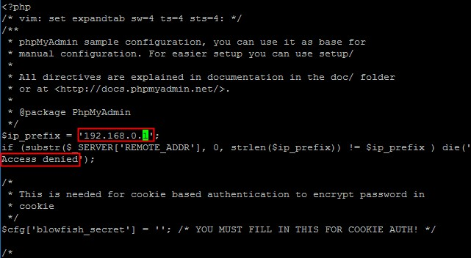
phpMyadmin 服务安全加固
加固方案
1.网络访问控制策略
?$ip_prefix = '192.168.0.1';
if (substr($_SERVER['REMOTE_ADDR'], 0, strlen($ip_prefix)) != $ip_prefix ) die('Access denied');

Slide 16
phpMyadmin 服务安全加固
加固方案
2.账号与口令安全策略
设置强度复杂的口令，可以有效避免被攻击者轻易猜解成功，设置完毕后无需重启服务，及时生效；
根据使用人员角色对数据库账号进行精细化授权，防止运维风险。

Slide 17
MongoDB服务安全加固

Slide 18
MongoDB服务安全加固
漏洞危害
开启MongoDB服务后，如不添加任何参数，默认是没有权限验证的。登录的用户可以通过默认端口无需密码对数据库进行任意操作（包括增、删、改、查等高危动作），而且可以远程访问数据库。
漏洞成因
安装完MongoDB服务后默认有一个admin数据库，此时admin数据库是空的，没有记录任何权限相关的信息。当admin.system.users一个用户都没有时，即使MongoDB启动时添加了—auth参数，如果没有在admin数据库中添加用户，此时不进行任何认证还是可以做任何操作(不管是否以—auth 参数启动)，直到在admin.system.users中添加一个用户。加固的核心方案是实现只有在admin.system.users中添加用户之后，MongoDB的认证、授权服务才能生效。

Slide 19
MongoDB服务安全加固
管理员自查
如果您是MongoDB管理员，也可以使用以下方式检查是否有进一步的入侵行为：
查看MongoDB的日志是否完整，并确认执行删除数据库的源IP地址和时间、行为。
检查MongoDB帐户，查看是否没有添加admin用户的密码（使用db.system.users.find()命令）。
检查GridFS，查看是否存储任何文件（使用db.fs.files.find()命令）。
检查日志文件，查看有哪些用户访问了MongoDB（使用show log global命令）

Slide 20
MongoDB服务安全加固
MongoDB未授权漏洞加固方案
重要提示： 如果需要自己搭建MongoDB数据库，强烈推荐使用yum rpm方式安装MongoDB Server 服务。
修改默认端口。
修改默认的MongoDB 端口（默认为：TCP 27017）为其他端口。
2.不要把MongoDB服务器直接部署在互联网或者DMZ上。
使用安全组防火墙或本地操作系统防火墙对访问源IP进行控制，如果仅对内网服务器提供服务，建议禁止将MongoDB服务发布到互联网。
3.使用—bind_ip选项。
该选项可以限制监听接口IP。当在启动MongoDB的时候，使用--bind_ip 192.168.0.1表示启动IP地址绑定，数据库实例将只监听192.168.0.1的请求。

Slide 21
MongoDB服务安全加固
MongoDB未授权漏洞加固方案
启动基于角色的登录认证功能
在admin数据库中创建用户，如用户名supper，密码supWDxsf67%H（此处为举例说明，请勿使用此账号密码）。
（1）在未开启认证的环境下，登录到数据库。
[mongodb@rac3 bin]$ ./mongo 127.0.0.1:27028 (此处修改了默认端口)
MongoDB shell version: 2.0.1
connecting to: 127.0.0.1:27028/test
（2）切换到admin数据库。
> use admin switched to db admin >

Slide 22
MongoDB服务安全加固
MongoDB未授权漏洞加固方案
启动基于角色的登录认证功能
（3）创建管理员账号。
> db.addUser("supper", "supWDxsf67%H")或 >db.createUser({user:"supper",pwd:"supWDxsf67%H",roles:["root"]})
{ "n" : 0, "connectionId" : 4, "err" : null, "ok" : 1 } { "user" : "supper", "readOnly" : false, "pwd" : "51a481f72b8b8218df9fee50b3737c44", "_id" : ObjectId("4f2bc0d357a309043c6947a4") }

Slide 23
MongoDB服务安全加固
MongoDB未授权漏洞加固方案
启动基于角色的登录认证功能
（3）创建管理员账号。
管理员账号将在system.users中。
> db.getCollectionNames() [ "system.indexes", "system.users", "system.version" ]
说明：
MongoDB从V3版本开始取消使用addUser方法，采用db.createUser方法创建用户。
账号不要设置为常见账号，密码需要满足一定的复杂度，长度至少八位以上，并包括大小写字母、数字、特殊字符混合体，不要使用生日、姓名、身份证编号等常见密码。

Slide 24
MongoDB服务安全加固
MongoDB未授权漏洞加固方案
启动基于角色的登录认证功能
（4）验证用户是否创建成功。
管理员账号将在system.users中。
> db.auth("supper","supWDxsf67%H") > exit bye
（5）结束进程，重启MongoDB服务。
./mongod --dbpath=/path/mongodb --bind_ip=192.168.0.1 --port=27028 --fork=true logpath=/path/mongod.log &

Slide 25
MongoDB服务安全加固
MongoDB未授权漏洞加固方案
启动基于角色的登录认证功能
说明：
admin.system.users中将会保存比在其它数据库中设置的用户权限更大的用户信息，拥有超级权限，也就是说在admin中创建的用户可以对mongodb中的其他数据库数据进行操作。
MongoDB系统中，数据库是由超级用户来创建的，一个数据库可以包含多个用户，一个用户只能在一个数据库下，不同数据库中的用户可以同名。
特定数据库（比如DB1）的用户User1，不能够访问其他数据库DB2，但是可以访问本数据库下其他用户创建的数据。

Slide 26
MongoDB服务安全加固
MongoDB未授权漏洞加固方案
启动基于角色的登录认证功能
说明：
不同数据库中同名的用户不能够登录其他数据库，比如DB1、DB2都有user1，以user1登录DB1后，不能够登录到DB2进行数据库操作。
在admin数据库创建的用户具有超级权限，可以对mongodb系统内的任何数据库的数据对象进行操作。
使用db.auth()可以对数据库中的用户进行验证，如果验证成功则返回1，否则返回0。 db.auth()只能针对登录用户所属的数据库的用户信息进行验证，不能验证其他数据库的用户信息。

Slide 27
MongoDB服务安全加固
MongoDB未授权漏洞加固方案
5.禁用HTTP和REST端口
MongoDB自身带有一个HTTP服务和并支持REST接口（在V2.6以后这些接口默认是关闭的）。MongoDB默认使用默认端口监听Web服务，一般不需要通过Web方式进行远程管理，建议禁用。 修改配置文件或在启动的时候选择–nohttpinterface参数即可。
nohttpinterface = false
6.开启日志审计功能
审计功能可以用来记录用户对数据库的所有相关操作。这些记录可以让系统管理员在需要的时候分析数据库在什么时段发生了什么事情。

Slide 28
MongoDB服务安全加固
MongoDB未授权漏洞加固方案
7.使用SSL加密功能
MongoDB集群之间以及从客户端连接到MongoDB实例的连接应该使用SSL。使用SSL对性能没有影响并且可以防范类似于man-in-the-middle的攻击。
注意MongoDB社区版默认并不支持SSL。您可以选用MongoDB企业版（支持SSL），或者从源码重新编译MongoDB并使用—ssl选项来获得SSL功能。

Slide 29
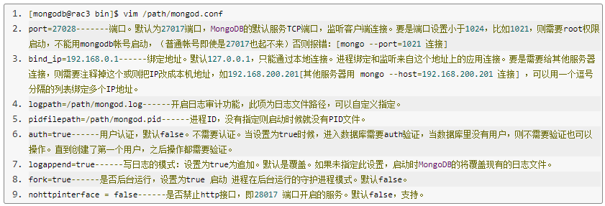
MongoDB服务安全加固
MongoDB未授权漏洞加固方案
以上所有配置，推荐以配置文件形式保存配置。
然后，启动MongoDB服务时加载配置文件：[mongodb@rac3 bin]$ ./mongod -f /path/mongod.conf

Slide 30
MongoDB服务安全加固
基本安全意识
对业务关键敏感数据进行加密存储。
建议您梳理业务数据，对关键的敏感数据加密后入库，例如：账号、密码、邮箱地址、手机号码、身份ID等其他数据。加密算法推荐选择国际通用加密算法和多次加盐组合自定义算法，防止加密算法被破解。即使黑客获取数据后，也查看不了数据，通过“看不懂”的数据加密方式将损失降到最低。
2.对数据进行本地异地备份。
完善的备份策略是保证数据安全的最后一根救命稻草。
推荐：可靠的本地备份+远程备份存储方案

Slide 31
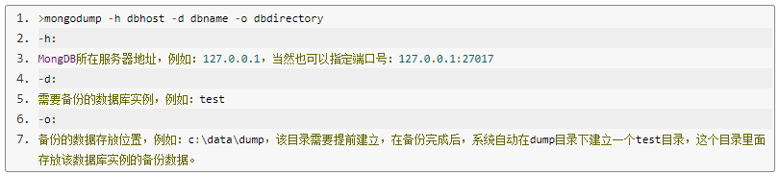
MongoDB服务安全加固
基本安全意识
（1）本地备份-MongoDB备份方式

Slide 32
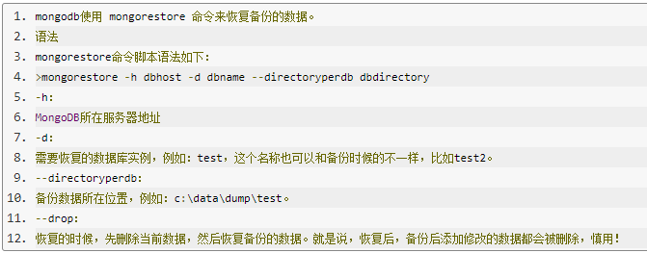
MongoDB服务安全加固
基本安全意识
（2） MongoDB数据恢复

Slide 33
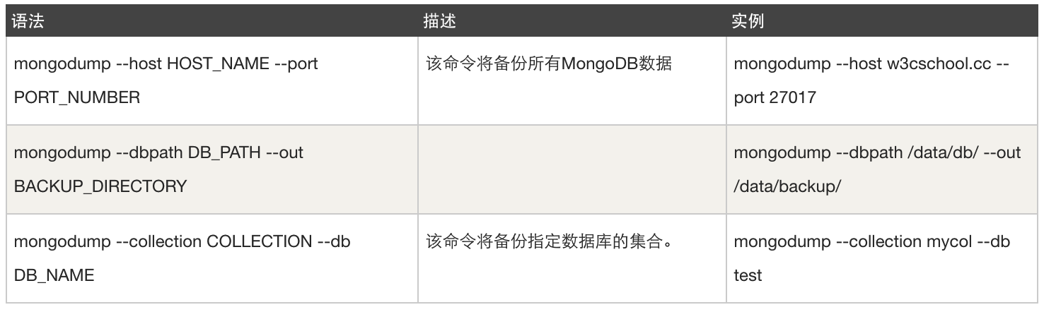
MongoDB服务安全加固
基本安全意识
（3） Mongo dump命令可选参数列表

Slide 34
MongoDB服务安全加固
基本安全意识
（4） 备份策略
全量备份：可以最快的时间快速恢复所有数据，缺点是备份成本大，时间长。
全量备份+增量备份：可以较快的恢复所有数据，缺点是恢复时间长，如果增量数据有问题，无法恢复所有数据。
搭建从库：直接切换到从库，前提是从库的数据安全可靠。

Slide 35
Memcached服务安全加固

Slide 36
Memcached服务安全加固
Memcached是一套常用的key-value缓存系统，由于它本身没有权限控制模块，所以对公网开放的Memcached服务很容易被攻击者扫描发现，攻击者通过命令交互可直接读取Memcached中的敏感信息。
Memcached服务加固方案
定期升级，使用官方最新版本Memcached
配置访问控制 建议用户不要将服务发布到互联网上而被黑客利用，可以通过iptables配置访问控制规则。 例如，在Linux环境中运行命令iptables -A INPUT -p tcp -s 192.168.0.2 —dport 11211 -j ACCEPT，在iptables中添加此规则只允许192.168.0.2这个IP对11211端口进行访问。

Slide 37
Memcached服务安全加固
Memcached服务加固方案
3.绑定监听IP 如果Memcached没有在公网开放的必要，可在Memcached启动时指定绑定的IP地址为 127.0.0.1。例如，在Linux环境中运行以下命令： memcached -d -m 1024 -u memcached -l 127.0.0.1 -p 11211 -c 1024 -P /tmp/memcached.pid
4.使用最小化权限账号运行Memcached服务 使用普通权限账号运行，指定Memcached用户。例如，在Linux环境中运行以下命令来运行Memcached： memcached -d -m 1024 -u memcached -l 127.0.0.1 -p 11211 -c 1024 -P /tmp/memcached.pid
5.启用认证功能
Memcached本身没有做验证访问模块,Memcached从1.4.3版本开始，能支持SASL认证。SASL认证详细配置手册

Slide 38
Memcached服务安全加固
Memcached服务加固方案
6.修改默认端口 修改默认11211监听端口为11222端口。在Linux环境中运行以下命令： memcached -d -m 1024 -u memcached -l 127.0.0.1 -p 11222 -c 1024 -P /tmp/memcached.pid
Memcached命令参数说明
-d 是指启动一个守护进程。
-m 是指分配给Memcached使用的内存数量，单位是MB，以上为1024MB。
-u 是指运行Memcached的用户，推荐使用单独普通权限用户Memcached，而不要使用root权限账户。
-l 是指监听的服务器IP地址，例如指定服务器的IP地址为127.0.0.1。
-p 是用来设置Memcached的监听端口，默认端口为11211。建议设置1024以上的端口。
-c 是指最大运行的并发连接数，默认是1024。可按照您服务器的负载量来设定。
-P 是指设置保存Memcached的pid文件，例如保存在 /tmp/memcached.pid 位置。

Slide 39

Memcached服务安全加固
Memcached服务加固方案
7.备份数据 为避免数丢失，升级前请做好备份。

Slide 40
Redis服务安全加固

Slide 41
Redis服务安全加固
背景描述
1.漏洞描述
Redis 因配置不当存在未授权访问漏洞，可以被攻击者恶意利用。
在特定条件下，如果 Redis 以 root 身份运行，黑客可以给 root 账号写入 SSH 公钥文件，直接通过 SSH 登录受害服务器，从而获取服务器权限和数据。一旦入侵成功，攻击者可直接添加账号用于 SSH 远程登录控制服务器，给用户的 Redis 运行环境以及 Linux 主机带来安全风险，如删除、泄露或加密重要数据，引发勒索事件等。
2.受影响范围
在 Redis 客户端，尝试无账号登录 Redis：
从登录结果可以看出，该 Redis 服务对公网开放，且未启用认证。

Slide 42
Redis服务安全加固
修复方案
1.网络层加固
指定 Redis 服务使用的网卡：默认情况下，Redis 监听 127.0.0.1。如果仅仅是本地通信，请确保监听在本地。这种方式可以在一定程度上缓解 Redis 未授权访问的风险（例外情况下，如果 Redis 以 root 用户运行，攻击者借助已有的 webshell，就可以利用该 Redis 来反弹 shell 以实现提权）。
在 redis.conf 文件中找到 # bind 127.0.0.1，将前面的 # 去掉，然后保存。
注意：
该操作需要重启 Redis 才能生效。
修改后只有本机才能访问 Redis，也可以指定访问源 IP 来访问 Redis。

Slide 43
Redis服务安全加固
修复方案
1.网络层加固
（1）bind 192.168.1.100 10.0.0.1
（2）设置防火墙策略
如果正常业务中 Redis 服务需要被其他服务器来访问，可以通过 iptables 策略，仅允许指定的 IP 来访问 Redis 服务。
iptables -A INPUT -s x.x.x.x -p tcp --dport 6379 -j ACCEPT

Slide 44
Redis服务安全加固
修复方案
1.网络层加固
（3）账号与认证
设置访问密码：在 redis.conf 中找到 requirepass 字段，去掉其注释，并在后面填上需要的密码。Redis 客户端也需要使用此密码来访问 Redis 服务。
打开 /etc/redis/redis.conf 配置文件:
requirepass !QE%^E3323BDWEwwwe1839
确保密码的复杂度，配置完毕后重启服务即可生效。

Slide 45
Redis服务安全加固
修复方案
1.网络层加固
（4）服务运行权限最小化
修改 Redis 服务运行账号：请以较低权限账号运行 Redis 服务，并禁用该账号的登录权限。以下操作创建了一个无 home 目录权限，且无法登录的普通账号：
useradd -M -s /sbin/nologin [username]
注意：该操作需要重启 Redis 才能生效。
（5）服务精细化授权
隐藏重要命令：Redis 无权限分离，其管理员账号和普通账号无明显区分。攻击者登录后可执行任意操作，因此需要隐藏以下重要命令：FLUSHDB, FLUSHALL, KEYS,PEXPIRE, DEL, CONFIG, SHUTDOWN, BGREWRITEAOF, BGSAVE, SAVE, SPOP, SREM, RENAME,DEBUG, EVAL。

Slide 46
Redis服务安全加固
修复方案
1.网络层加固
（4）服务运行权限最小化
修改 Redis 服务运行账号：请以较低权限账号运行 Redis 服务，并禁用该账号的登录权限。以下操作创建了一个无 home 目录权限，且无法登录的普通账号：
useradd -M -s /sbin/nologin [username]
注意：该操作需要重启 Redis 才能生效。
（5）服务精细化授权
隐藏重要命令：Redis 无权限分离，其管理员账号和普通账号无明显区分。攻击者登录后可执行任意操作，因此需要隐藏以下重要命令：FLUSHDB, FLUSHALL, KEYS,PEXPIRE, DEL, CONFIG, SHUTDOWN, BGREWRITEAOF, BGSAVE, SAVE, SPOP, SREM, RENAME,DEBUG, EVAL。

Slide 47
Redis服务安全加固
修复方案
1.网络层加固
另外，在 Redis 2.8.1 及 Redis 3.x （低于 3.0.2） 版本下存在 EVAL 沙箱逃逸漏洞，攻击者可通过该漏洞执行任意 Lua 代码。
下述配置将 config/flushdb/flushall 设置为空，即禁用该命令；也可设置为一些复杂的、难以猜测的名字。
rename-command CONFIG ""
rename-command flushall ""
rename-command flushdb ""
rename-command shutdown shotdown_test
保存后，执行 /etc/init.d/redis-server restart 重启生效。
（6）安全补丁
定期关注最新软件版本，并及时升级 Redis 到最新版，防止新漏洞被恶意利用。

Slide 48
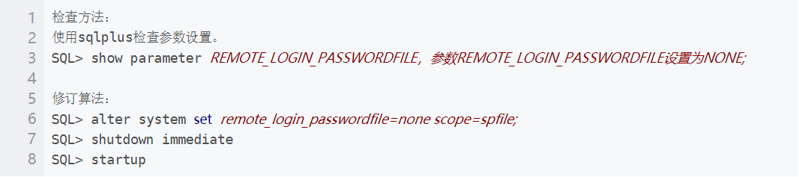
Redis服务安全加固
修复方案
2.限制超级管理员远程登录

Slide 49
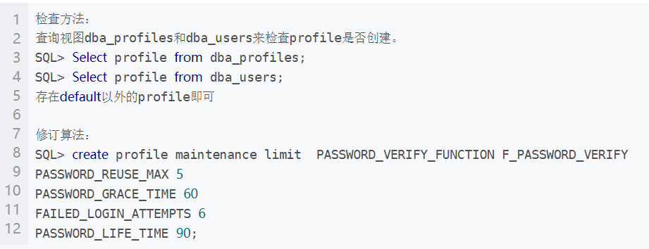
Redis服务安全加固
修复方案
3.用户属性控制

Slide 50
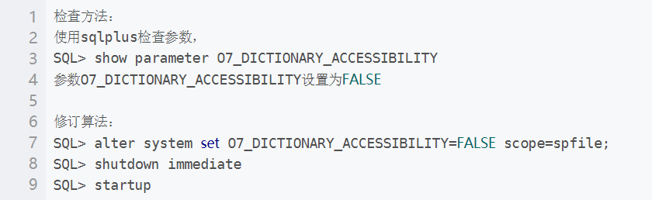
Redis服务安全加固
修复方案
4.数据字典访问权限

Slide 51
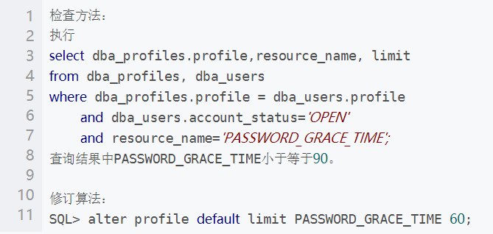
Redis服务安全加固
修复方案
5.账户口令的生存期

Slide 52
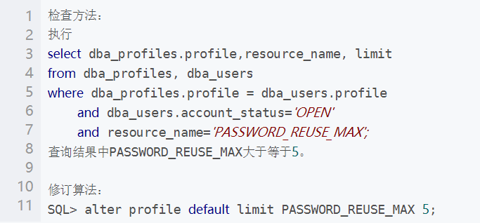
Redis服务安全加固
修复方案
6.重复口令使用

Slide 53
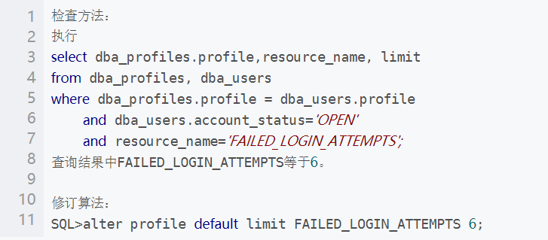
Redis服务安全加固
修复方案
7.认证控制

Slide 54
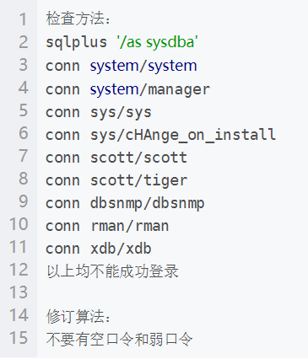
Redis服务安全加固
修复方案
8.更改默认帐户密码

Slide 55
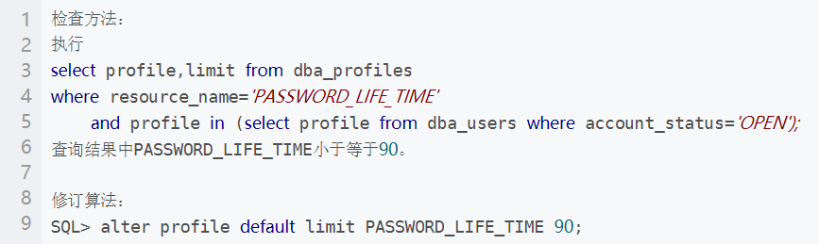
Redis服务安全加固
修复方案
9.密码更改策略

Slide 56
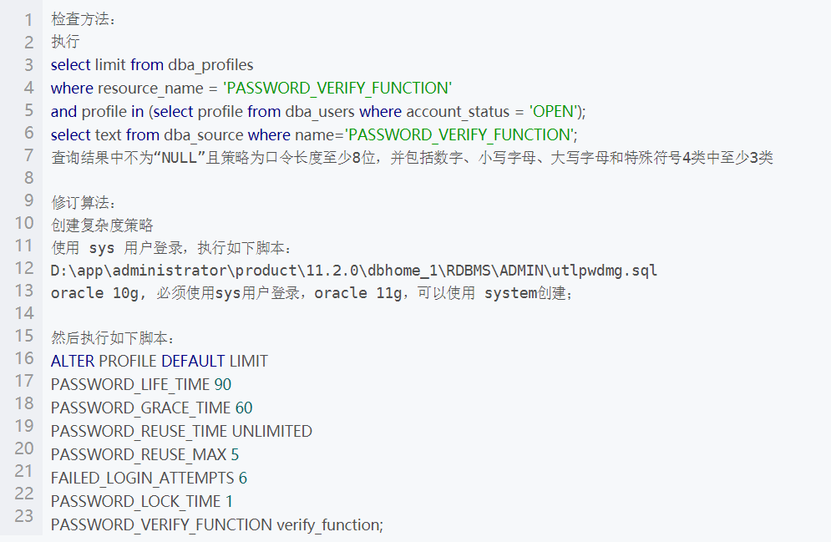
Redis服务安全加固
修复方案
10.密码复杂度策略

Slide 57
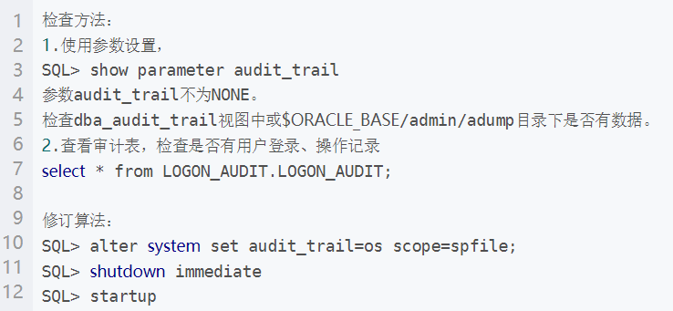
Redis服务安全加固
修复方案
11.数据库审计策略

Slide 58
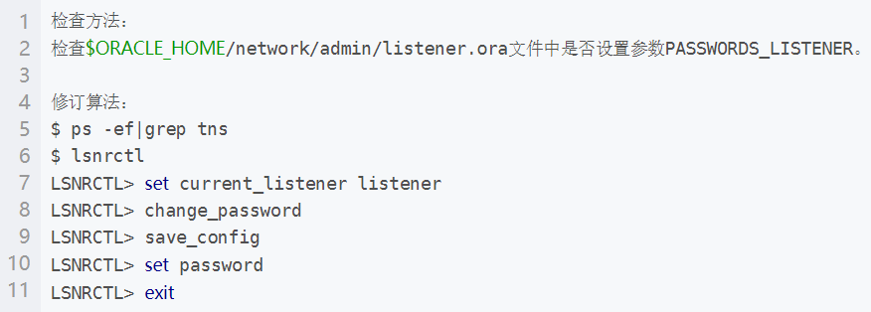
Redis服务安全加固
修复方案
12.设置监听器密码

Slide 59
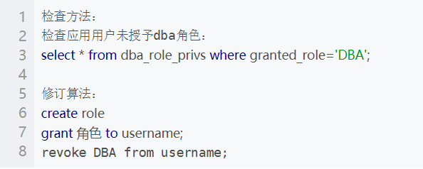
Redis服务安全加固
修复方案
13.使用数据库角色（ROLE）来管理对象的权限

Slide 60
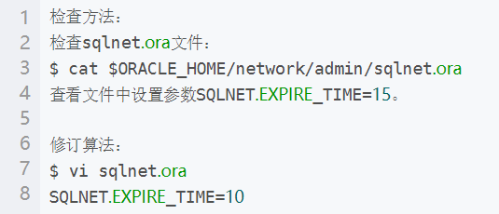
Redis服务安全加固
修复方案
14.连接超时设置

Slide 61
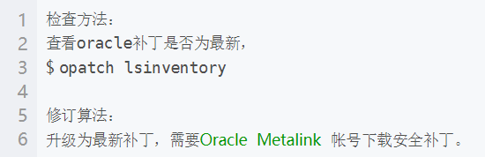
Redis服务安全加固
修复方案
15.安全补丁

Slide 62
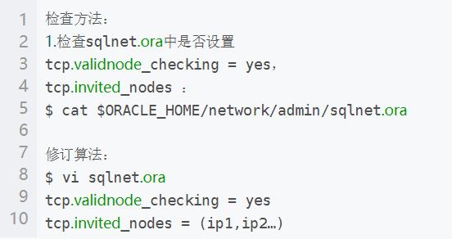
Redis服务安全加固
修复方案
16.可信IP地址访问控制

Slide 63
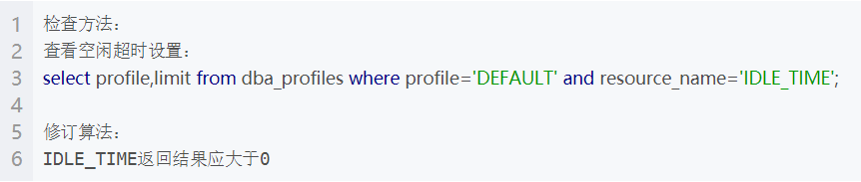
Redis服务安全加固
修复方案
17.资源控制

Slide 64
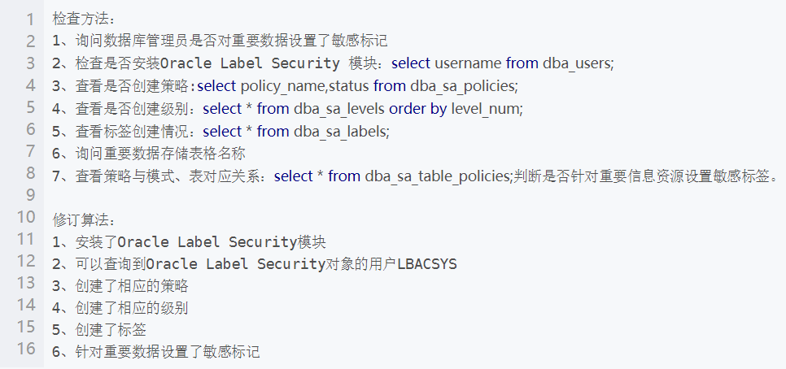
Redis服务安全加固
修复方案
18.重要信息资源设置敏感标记

